Slide 1
เทคนิค การทำโจทย์
โจทย์ยาวครึ่งหน้า ถึง 1e9+7 หน้า

Slide 2
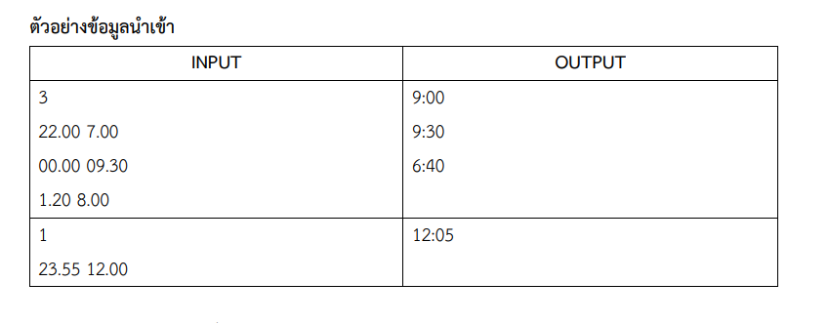
ตรวจสอบ test case

Slide 3
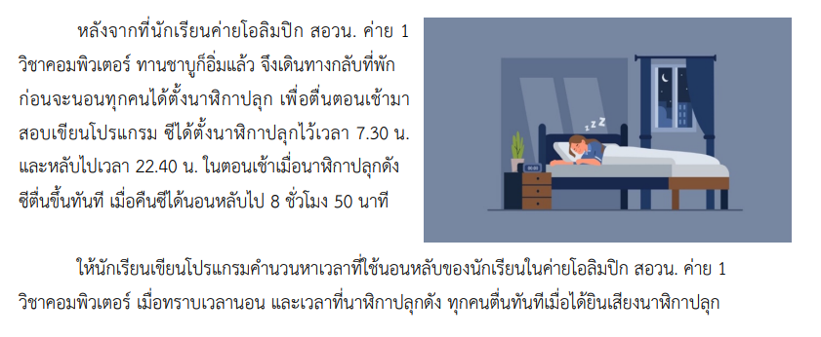

Slide 4
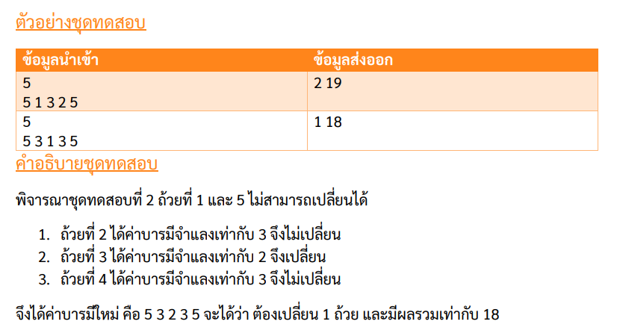
อ่านคำอธิบาย test case

Slide 5
ถ้ายังไม่เข้าใจโจทย์!!

Slide 6



Data Type
+-2^32
+-2^63
2^64
6 digits
12 digits

Slide 7
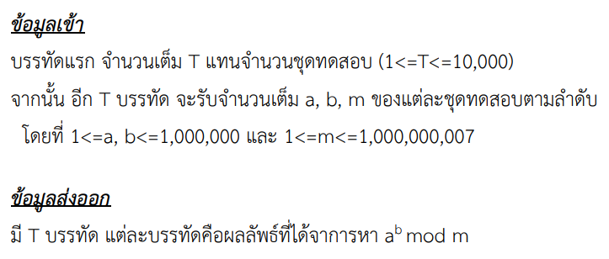
ข้อมูลนำเข้า-นำออก

Slide 8
Data Type
+-2^32
+-2^63
2^64
6 digits
12 digits

Slide 9
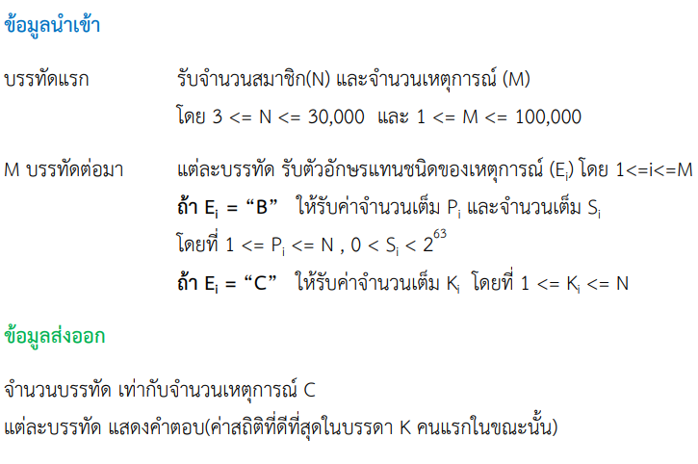
ข้อมูลนำเข้า-นำออก

Slide 10
Data Type
+-2^32
+-2^63
2^64
6 digits
12 digits

Slide 11
พยายามหาโจทย์ที่ทำได้ก่อน OCOM Scanner

Slide 12
บัดนี้ถึงเวลาอันสมควรแล้ว

Slide 13
ทุกท่าน จงเขียน c++

Slide 14
C: printf(“%…”,…);
C++: cout<< …;
C: scanf(“%..”,&..);
C++: cin>> …;

Slide 15
-ชื่อตัวแปร
สิ่งแนะแนว
ตั้งให้สอดคล้องกับการใช้
number -> n
Index -> i
ผลรวม -> sum
count -> cnt
array -> arr

Slide 16
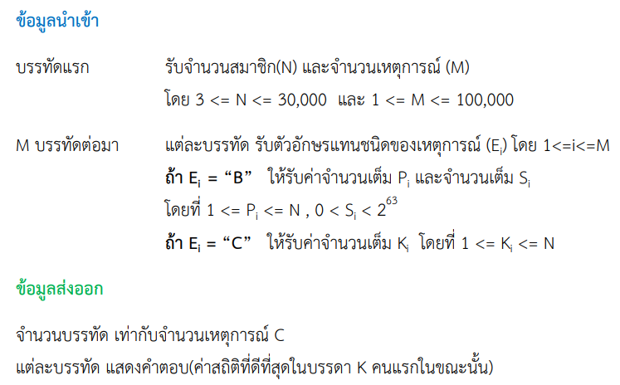
-ชื่อตัวแปร
สิ่งแนะแนว
หรือตามโจทย์กำหนด

Slide 17
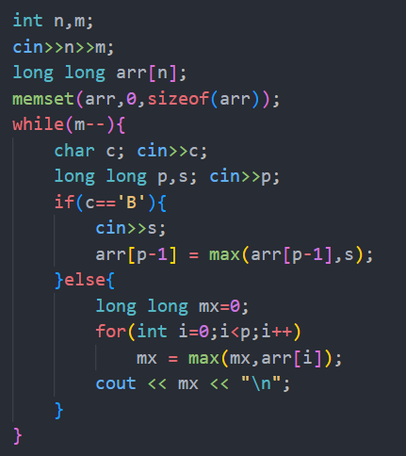
สิ่งแนะแนว
ตามโจทย์กำหนด

Slide 18
-index ของ Array
สิ่งแนะแนว
Index เริ่มจาก 0 !!
อาจจะต้องลดค่าตัวแปรลง 1

Slide 19
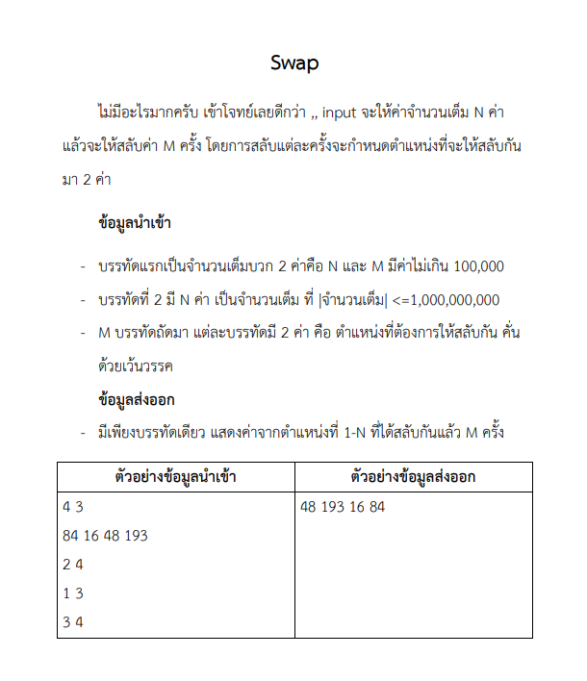

Slide 20
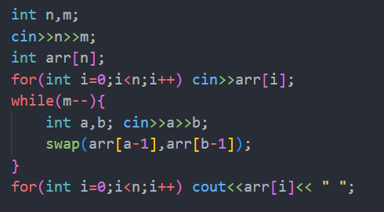

Slide 21
Function สูตรโกง
max , min
เปรียบเทียบ 2 ค่า
max(int,int);
min(int,int);

Slide 22
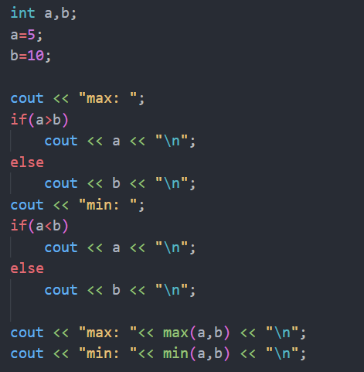


Slide 23
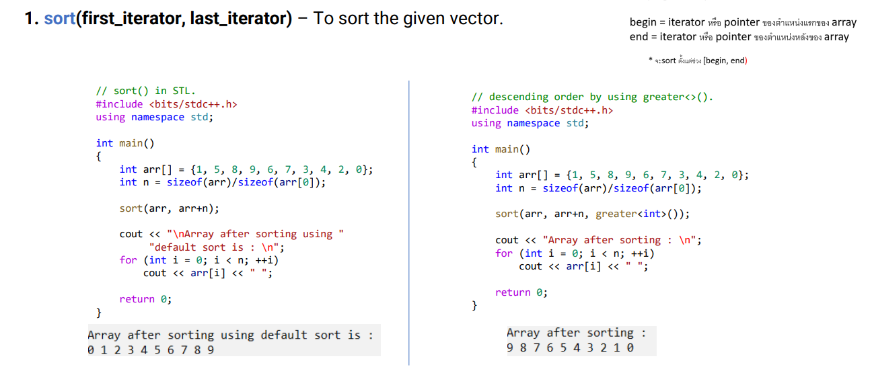
sort
เรียงค่าใน array

Slide 24
swap
สลับค่าของ 2 ตัวแปร
swap(ตัวแปร,ตัวแปร);

Slide 25
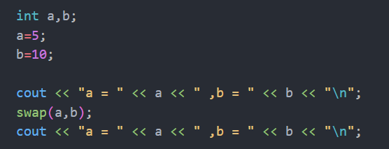


Slide 26
_ _gcd
ห.ร.ม 1 บรรทัด
_ _gcd(ตัวแปร,ตัวแปร);

Slide 27


Slide 28
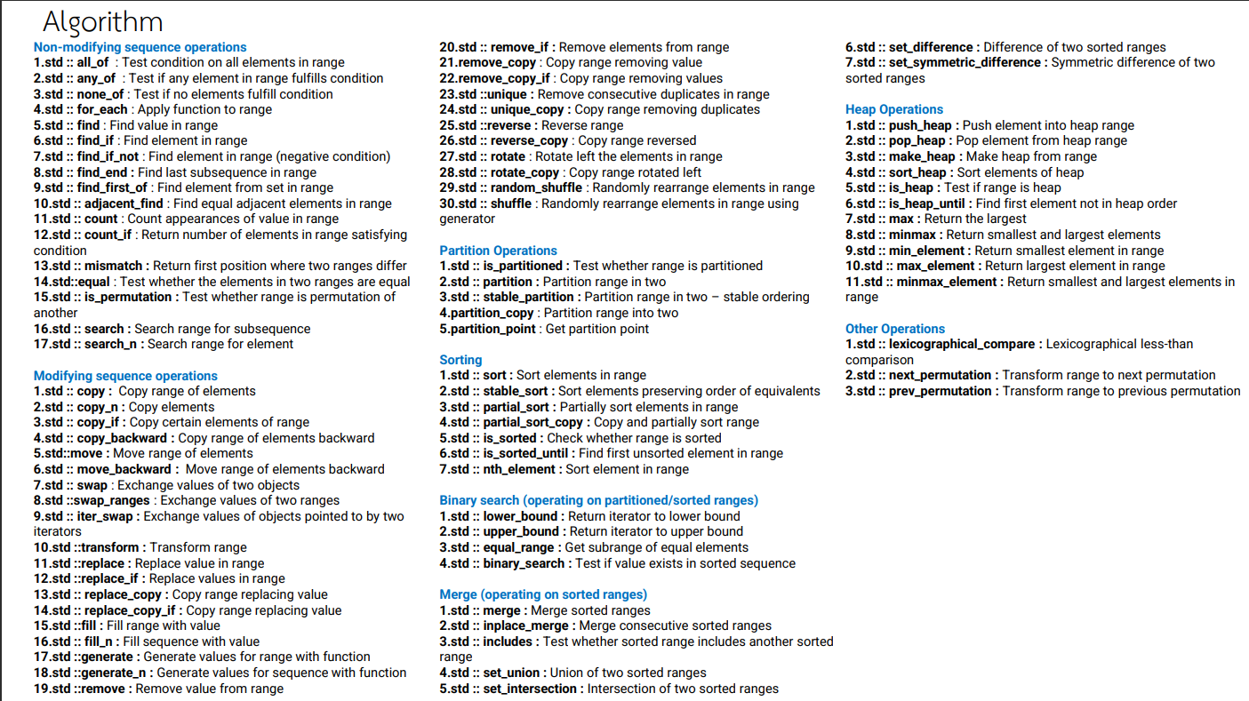
Function สูตรโกง

Slide 29
ค่าคงที่ สูตรโกง
INT_MAX
INT_MIN
LLONG_MAX
LLONG_MIN
1e9

Slide 30
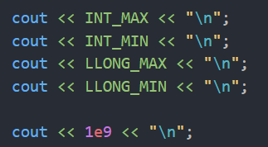
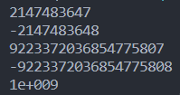

Slide 31
Data Type
+-2^32
+-2^63
2^64
6 digits
12 digits

Slide 32
ทำนายแนวข้อสอบ
-ประยุกต์เนื้อหาค่าย 1
พวก data type , array
-Math มาแน่
-Pattern มาแน่ๆๆ

